Slide 1
Serviço de Gestão de Contratos GESCON
27/03/2017

Slide 2
Prestação de Contas 2013-2016
Lei 8.666/1993 - Art. 57. A duração dos contratos regidos por esta Lei ficará adstrita à vigência dos respectivos créditos orçamentários, exceto quanto aos relativos:
...
II - à prestação de serviços a serem executados de forma contínua, que poderão ter a sua duração prorrogada por iguais e sucessivos períodos com vistas à obtenção de preços e condições mais vantajosas para a administração, limitada a sessenta meses;
SERVIÇOS CONTINUADOS são aqueles cuja interrupção possa comprometer a continuidade das atividades da Administração e cuja necessidade de contratação deva estender-se por mais de um exercício financeiro e continuamente.
SERVIÇOS NÃO-CONTINUADOS são aqueles que têm como escopo a obtenção de produtos específicos em um período pré-determinado - Anexo I da IN SLTI/MPOG nº 02/2008 e suas Alterações.

Slide 3
Prestação de Contas 2013-2016
A gestão de contratos é atividade exercida pela Administração visando ao controle, ao acompanhamento e à fiscalização do fiel cumprimento das obrigações assumidas pelas partes. Deve pautar-se por princípios de eficiência e eficácia, além dos demais princípios regedores da atuação administrativa, de forma a se observar que a execução do contrato ocorra com qualidade e em respeito à legislação vigente.

Slide 4
Prestação de Contas 2013-2016
GESTÃO CONTRATUAL
Elaboração do Termo de Contrato, Termo Aditivo e Apostilamento
Publicação no DOU de extratos de termos de contrato e termos aditivos
Repactuações e Reajustes de preços
Lançamento no SIASG e SICON
Cadastro e gestão administrativa dos contratos
Fiscalização e análise documental
Solicitação e anotações de ocorrências, advertências, notificações e registro de ocorrências
Gerenciamento da Conta Vinculada dos empregados terceirizados
Relatórios gerais e específicos
Controle e acompanhamento do saldo contratual, pagamentos efetuados, débitos, prazos e multas
Negociação com fornecedores
Orientação dos procedimentos de fiscalização, acompanhamento, controle e avaliação contratual;
Gerenciamento de documentos do contrato

Slide 5
Prestação de Contas 2013-2016
Apoio Administrativo (37)
Serviços de Apoio – Atividade de Suporte
Contratos de Terceirização
Manutenção Predial (37)
Apoio a Gestão, Técnico e Assistência (34)
Serviços Especializados – Atividade Finalística
CONTRATOS
DE
PRESTAÇÃO
DE
SERVIÇOS CONTINUADOS
Serviço Outshorcing impressão
Serviços de Apoio – Atividade de Suporte
Contratos Condominiais
Serviço de Telefonia
Serviço de Postagem
Serviço Tradução Revisão Artigos
Serviços a Subunidades - Atividade Finalística
Outros Contatos
Serviço Manutenção Equipamentos
Serviços de Apoio –
Atividade de Suporte
Serviço Manutenção Geral

Slide 6
Prestação de Contas 2013-2016
Contratos a pagar 2016:
R$ 4.924.979,82

Slide 7
Prestação de Contas 2013-2016
Nova percepção do Gescon de um setor “cartorial” para um setor estratégico para VDDIG/ENSP, auxiliando no processo decisório quanto aos aspectos de recursos financeiros/orçamentários.
Transparência nas informações dos contratos para as subunidades da ENSP.
Transmissão de conhecimento em contratação pública, através de cursos ministrados por servidores do Gescon para ENSP e outras unidades da Fiocruz.
Planejamento, Elaboração e Implantação do Contrato de TI na lógica de prestação de serviços, conforme IN 02/2018 (em parceria com SGTI).
Avanços nos novos contratos de Terceirização (Nível de Serviço, DP executado pela contratada, capacitação, fim dos desvios de função dos postos, regras mais claras).
Implementação papéis de Gestor, Fiscal Administrativo e Fiscal Técnico, conforme IN 02/2018.
Nova gestão da conta vinculada
Racionalização dos recursos (Novo contrato de outshorcing, redução contrato monitoramento de TI, diligência na fiscalização contratual, negociação com fornecedores abaixo do índice).

Slide 8
Prestação de Contas 2013-2016
Visão Sistêmica Serviços Continuados – Execução contratual / Financeira
Empresa Contratada
Fiscalização Técnica
Gestão de Contratos
Financeiro
Serviço Prestado
Serviço aceito
Serviço atestado
Nota Fiscal emitida
Nota Fiscal
Aceita
Pagamento
dos Serviços
Verificação
dos Serviços
Nota Fiscal Atestada
Aceite e controle dos Serviços
Prestação
de Serviços
Serviço Pago
Nota Fiscal
Paga
Informações contratuais
Crédito em conta

Slide 9
Prestação de Contas 2013-2016
OPORTUNIDADES DE MELHORIA
Qualificação e reconhecimento da Função de Fiscal de Contratos
Implementar e monitorar com melhor eficácia os níveis de serviços dos contratos
Melhorar a avaliação dos serviços (SLA) prestados em parceria com Fiscais
Melhorar a velocidade da entrega de informações solicitadas
Melhorar a qualidade da informação na fiscalização e gestão contratual

Slide 10
Prestação de Contas 2013-2016

Slide 11
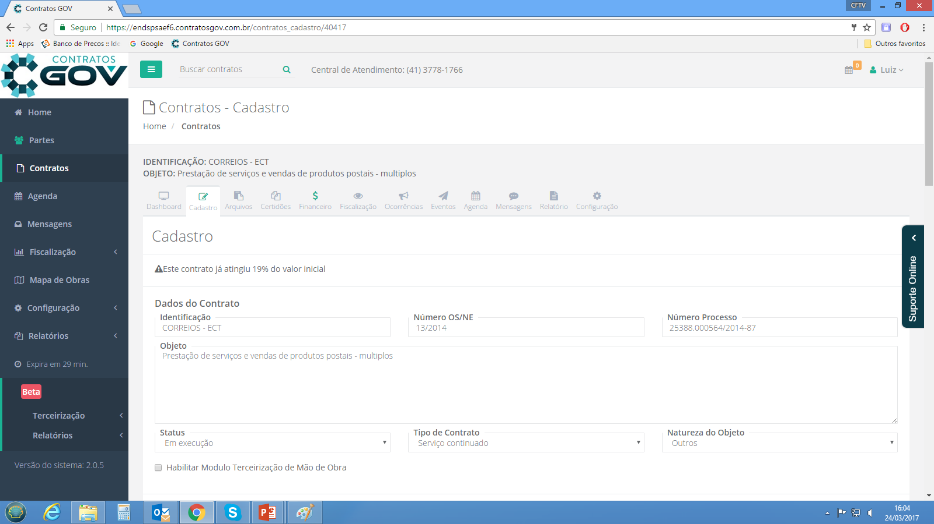
Prestação de Contas 2013-2016

